Slide 1

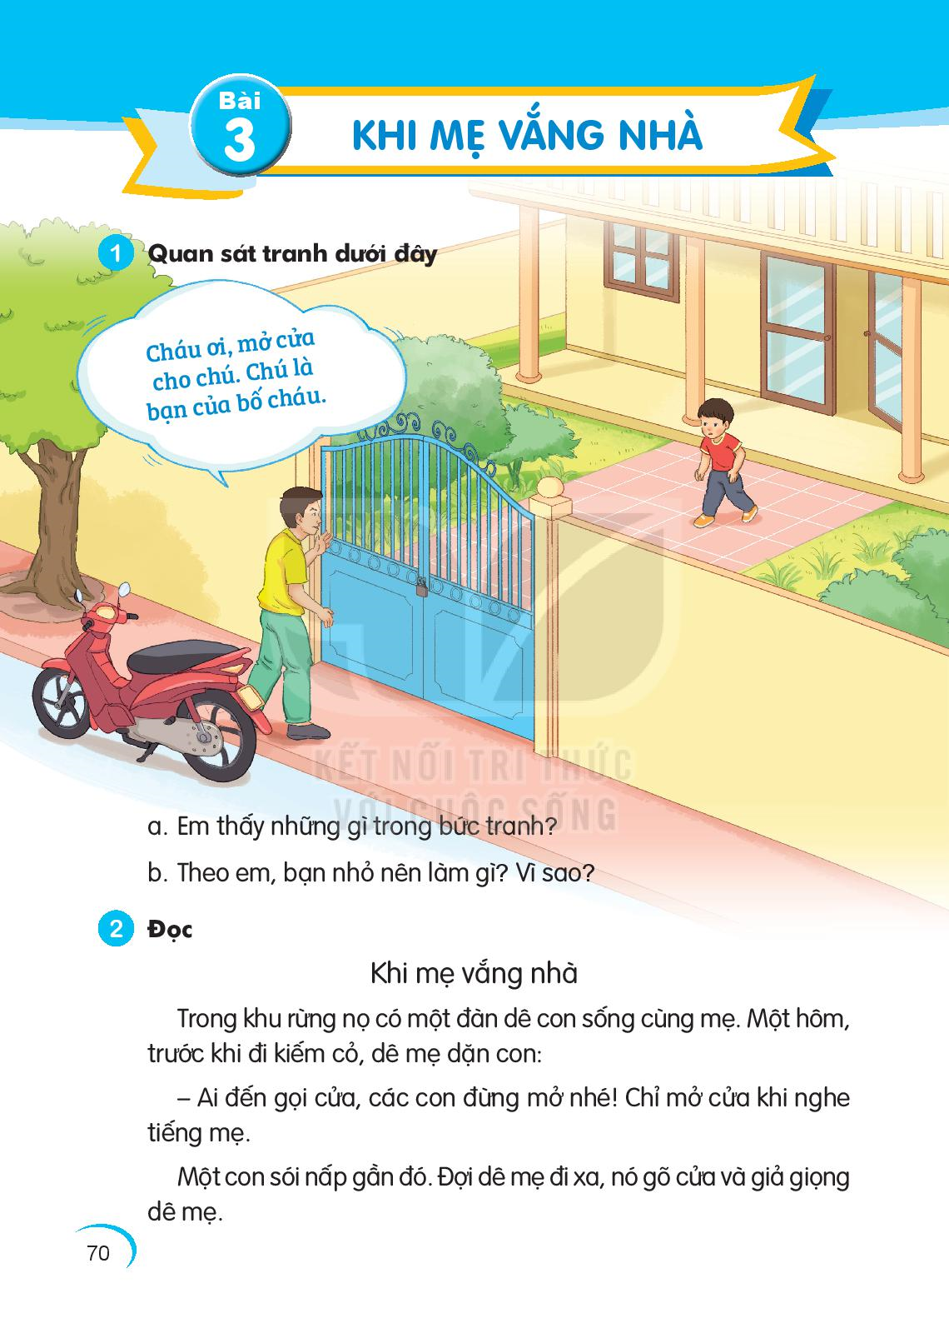


Slide 4
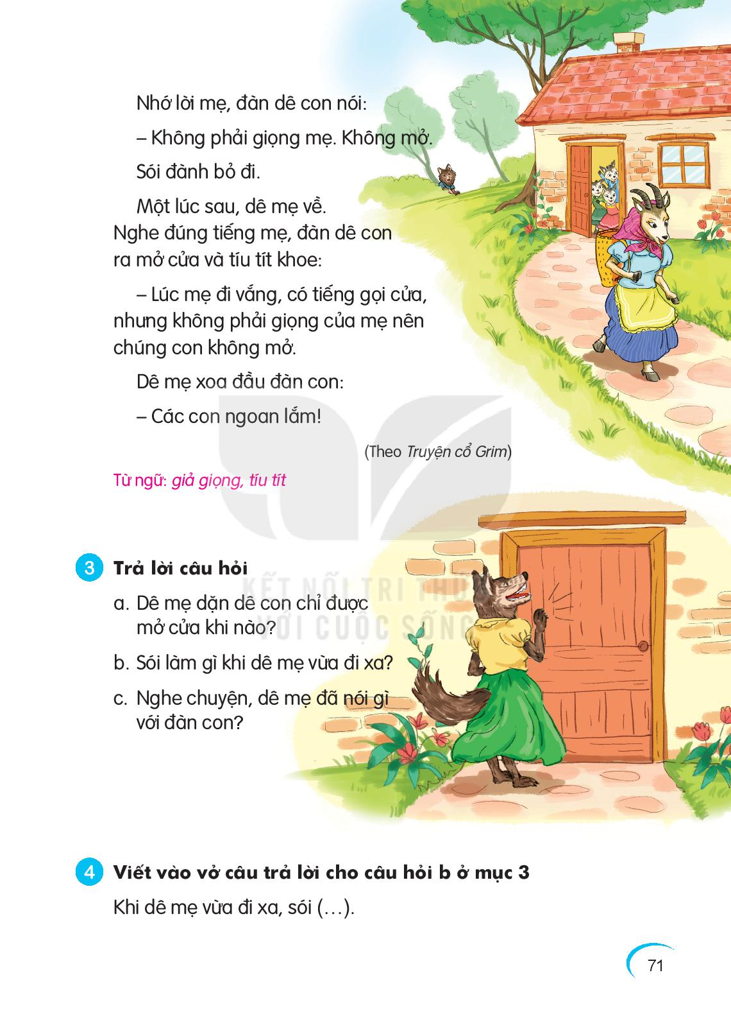

Slide 6
Viết vào vở câu trả lời cho câu hỏi
Khi dê mẹ vừa đi xa, sói (…).
4
Trả lời: sói gõ cửa và giả giọng dê mẹ.

Slide 7
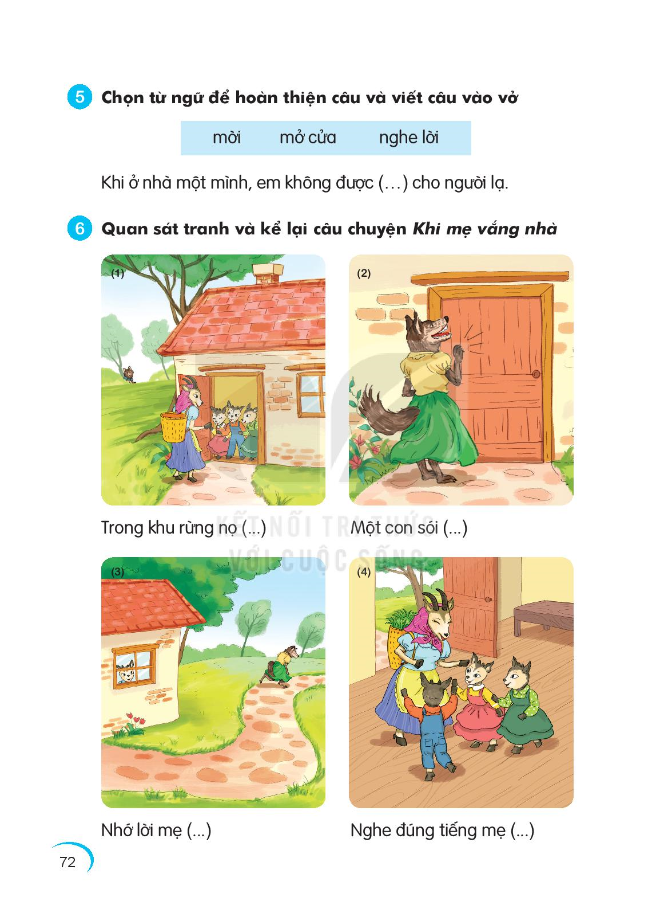
Trả lời: mở cửa

Slide 9
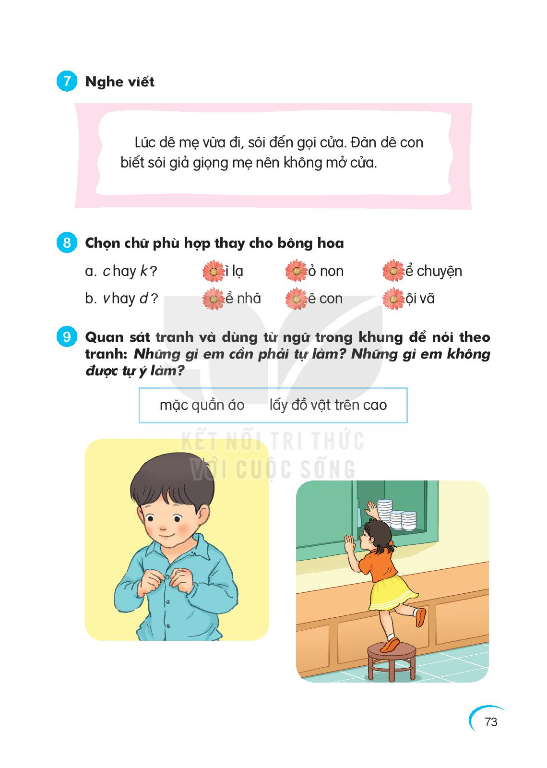

Slide 10
k
c
k
v
d
v

Slide 12
Mặc quần áo
Lấy đồ vật trên cao

